Slide 1

Název SŠ: | SOU Uherský Brod
Autoři: | Ing. Radim Bublík
Název prezentace: (DUMu) | Základní deska
Tematická oblast: | Hardware počítače
Ročník: | 1. ročník oboru Mechanik opravář motorových vozidel
Číslo projektu: | CZ.1.07/1.5.00/34.0369
Datum vzniku: | 3. 11. 2012
Uvedení autoři, není-li uvedeno jinak, jsou autory tohoto výukového materiálu a všech jeho částí. Tento projekt je spolufinancován ESF a státním rozpočtem ČR.

Slide 2
ANOTACE
Záměrem této sady výukových materiálů s názvem Hardware počítače je poskytnout žákům potřebné informace o technickém vybavení počítačů pro jejich lepší orientaci v informačních a komunikačních technologiích (zejména počítačích), se kterými se budou velmi pravděpodobně setkávat po celý svůj život.
Jednotlivé DUMy (prezentace a pracovní listy) v této sadě pokryjí postupně tematické oblasti, které jsou probírány v předmětu Informační a komunikační technologie na naší SŠ.
Tato prezentace je konkrétně zaměřena na tematický celek Základní deska.

Slide 3
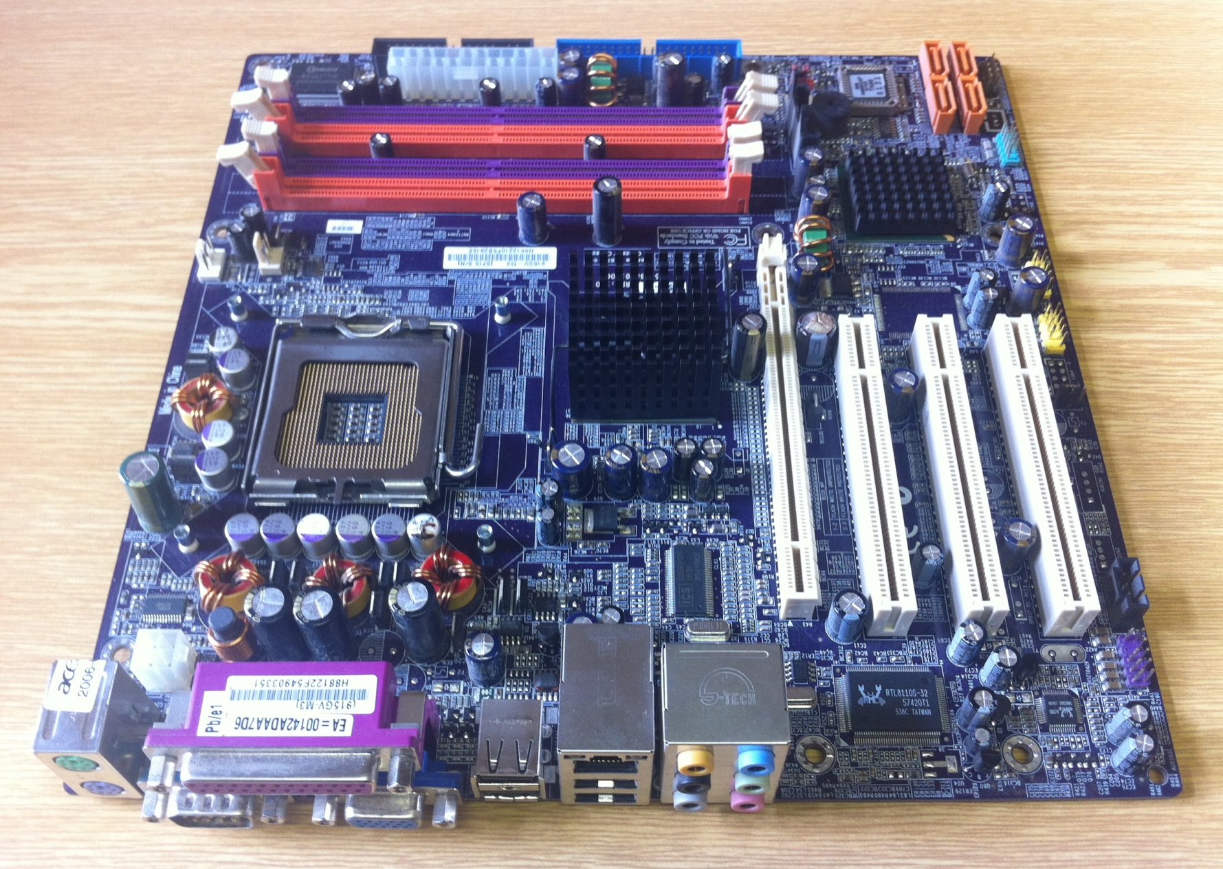
Základní deska

Slide 4
Základní deska- charakteristika
Anglická zkratka je MB … Mainboard, Motherboard
Jsou na ní umístěny sběrnice, které slouží jako komunikační a napájecí cesty pro ostatní komponenty (procesor, paměť RAM, grafickou kartu, zvukovou kartu…).
Základní deska slouží k propojení komponentů v jeden funkční celek.

Slide 5
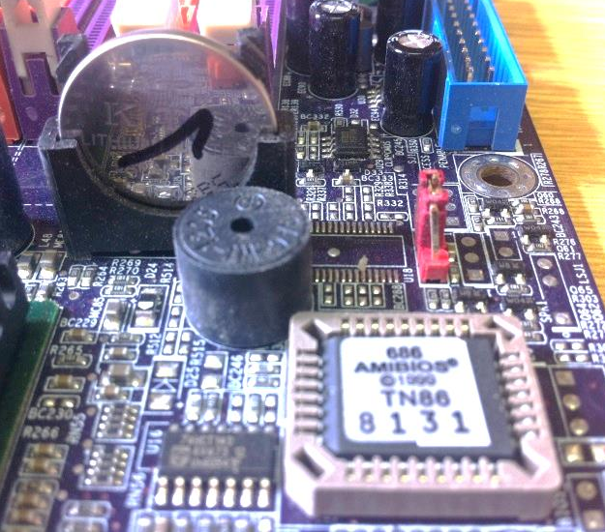
Firmware počítače - BIOS
Na základní desce je umístěna energeticky nezávislá paměť ROM (dnes spíše Flash EPROM), ve které je uložen systém BIOS (Basic Input Output System), který slouží k oživení PC hned po spuštění (= firmware). Jeho nastavení je zálohováno pomocí malého (3 V) akumulátoru (CR2032).

Slide 6
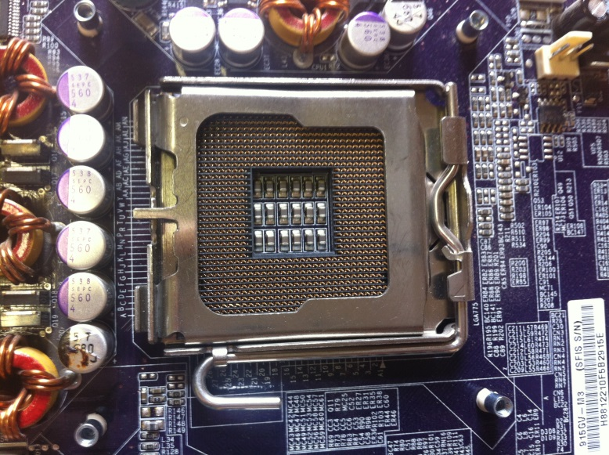
Konektor procesoru - SOCKET
Procesor (CPU) používá speciální vícepinový konektor, který má dokonce vlastní název – socket. Existovalo jich velké množství, na fotografii je zachycen populární model socketu LGA 775, který používaly kolem r. 2010 např. procesory typu Intel Core 2 Duo / Core 2 Quad.

Slide 7
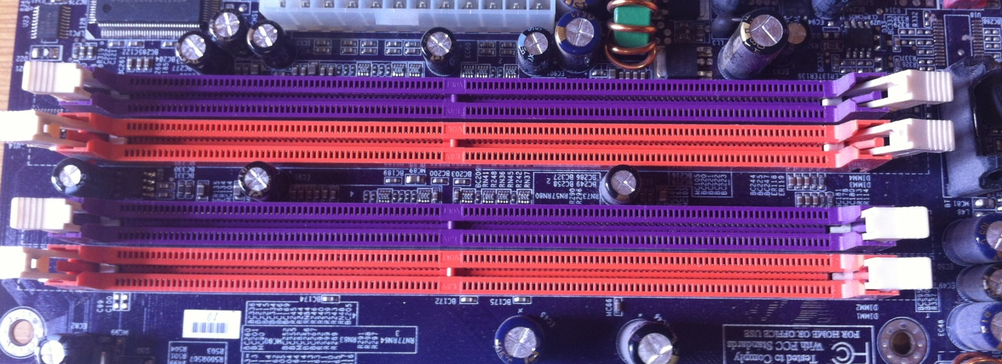
Konektory operační paměti - sloty
Operační paměť RAM používá několik slotů, dnes nejčastěji 4 (někdy ale jen z úsporných důvodů 2). Organizace pamětí je párová, což umožňuje využít výkonnější mód práce s RAM: „Dual Channel“. Párové sloty jsou označeny odpovídající si barvou. Na fotografii vidíme sloty pro RAM typu DDR2 (240-pinové).

Slide 8
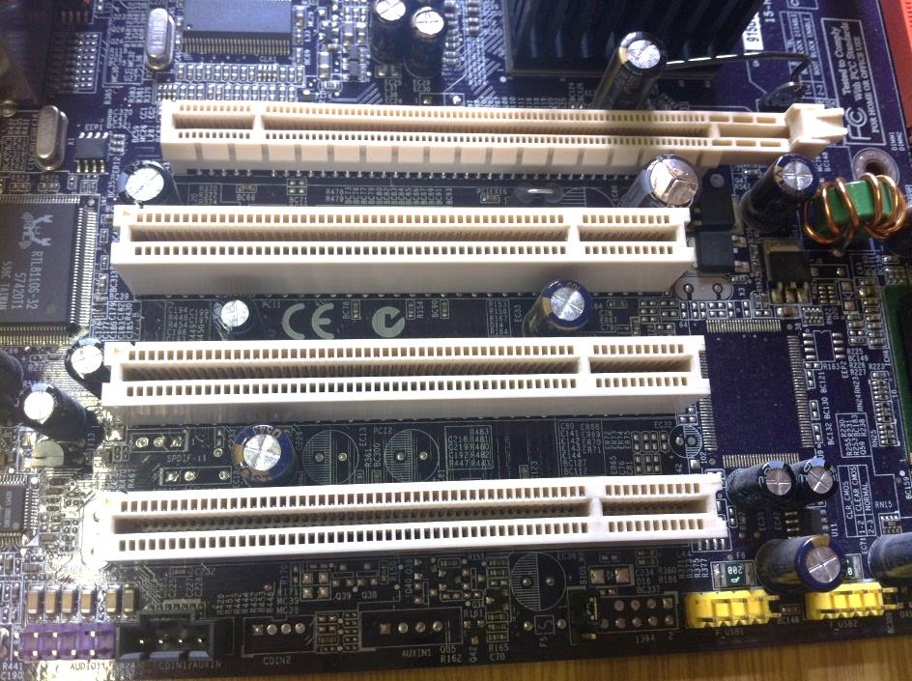
Konektory PCI Express a PCI (32-bit)
Soudobé základní desky mají většinou jeden (někdy dva) konektory PCI Express x16. Jde o konektor pro moderní grafickou kartu (dříve používaly starší AGP nebo PCI). Typické jsou také starší (pouze 32-bitové) PCI konektory, pro přídavné karty.
PCI Express x16

Slide 9
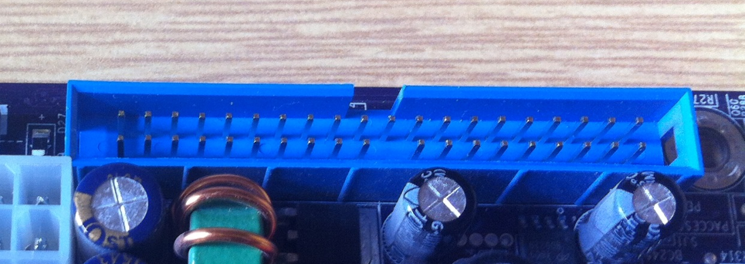
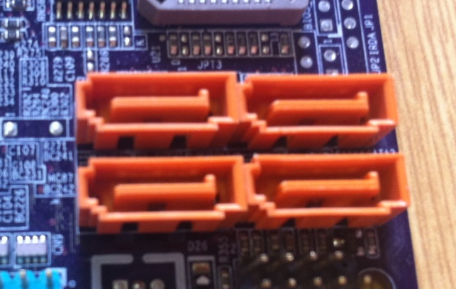
Konektory Ultra ATA, SATA
Pro připojení pevných disků, SSD nebo optických mechanik se dnes nejčastěji využívají malé SATA konektory (Serial ATA). Nahradily starší Ultra ATA (resp. IDE) konektory, poskytují mnohem vyšší přenosové rychlosti i možnost připojení více zařízení najednou.
Ultra ATA (IDE) konektor
SATA konektory

Slide 10
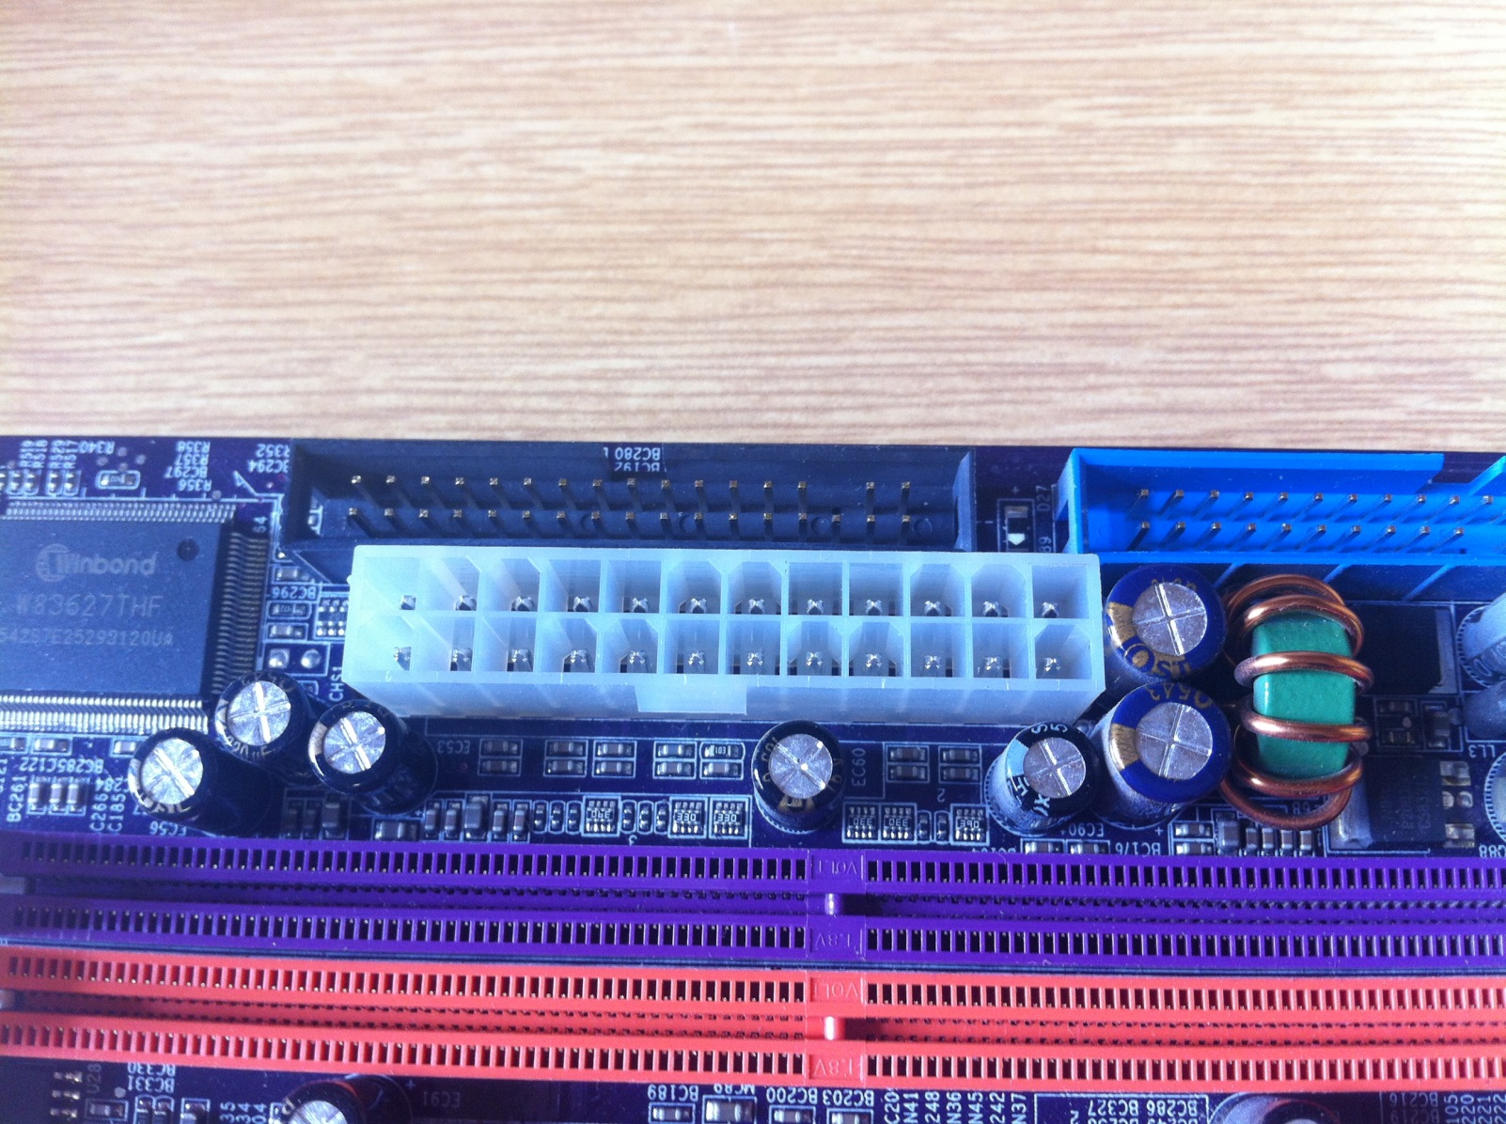
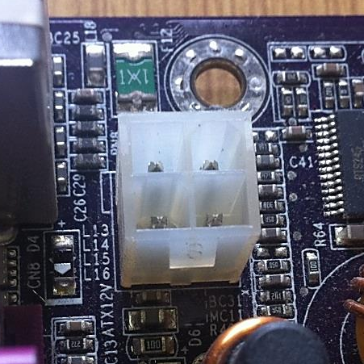
Konektory pro zdroj napětí
Připojení zdroje napětí je hlavním 24-pinovým konektorem P1 a přídavným 4-pinovým konektorem P4 (napájení CPU).
P1 konektor (24-pin)
P4 konektor (4-pin)

Slide 11
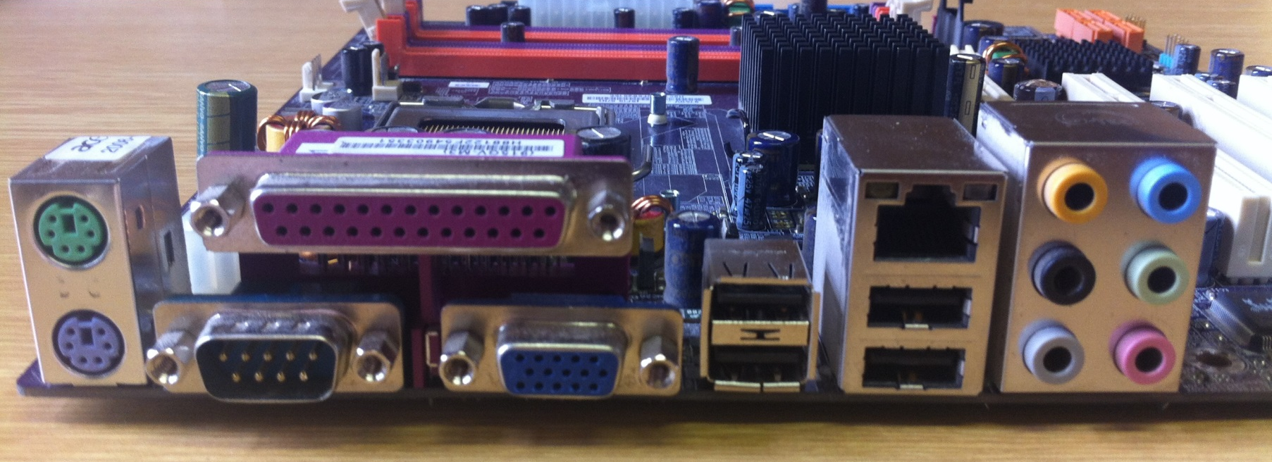
Externí Konektory základní desky
Na fotografii jsou (zleva doprava) dobře patrné konektory:
PS/2 (zelený pro myš, fialový pro klávesnici)
Paralelní (25-pinový fialový) dříve používaly např. tiskárny nebo scannery
Sériový (9-pinový Canon) dříve používaly myši nebo modemy
VGA konektor (15-pinový, modrý) pro analogové připojení monitoru
USB konektory (standardu USB 2.0), zde celkem čtyři
Ethernet (RJ-45), nad USB konektory, pro připojení počítačové sítě
3,5“ jacky moderního audia – fialový je mikrofon, zelený je stereo výstup pro reproduktory či sluchátka…

Slide 12
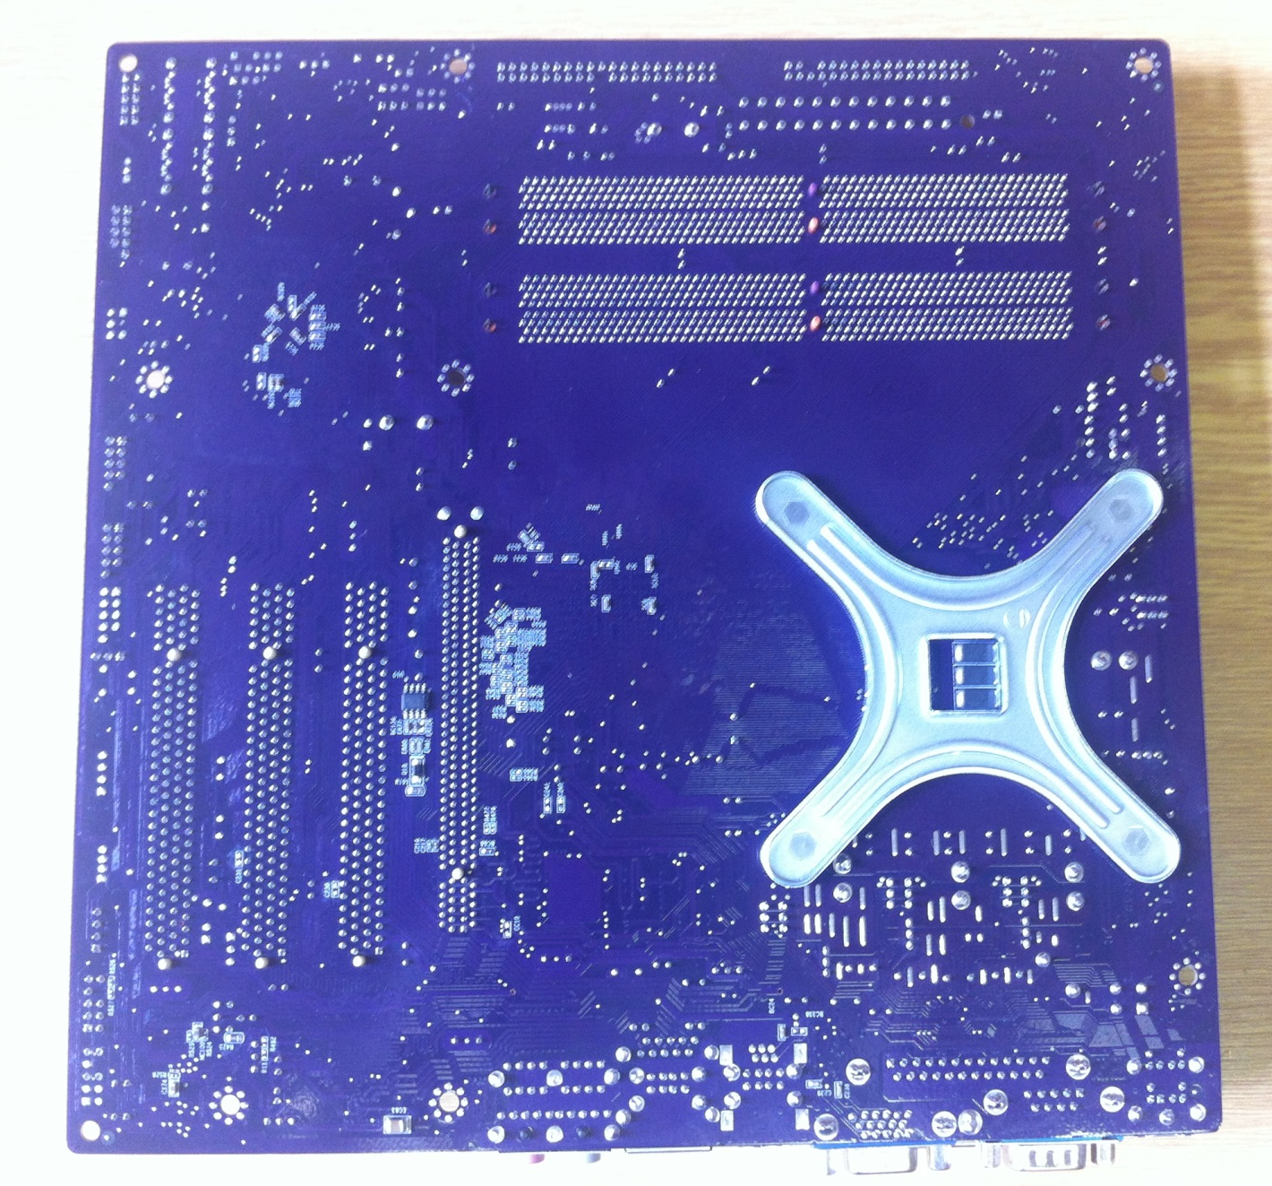
Jak vypadá zákl. deska z druhé strany? ☺

Slide 13
Použité zdroje
Výukový materiál je výhradně dílem autora (včetně fotografií).

